Slide 1
测试过程
V模型
  把测试过程作为编码之后的一个阶段
  需求分析阶段隐藏的问题一直到验收测试才被发现
用户需求
验收测试
需求分析
系统测试
概要设计
集成测试
详细设计
单元测试
编码

Slide 2
测试过程
W模型
  尽早测试
用户需求V&V
验收测试设计
用户需求
交付
验收测试
需求分析V&V
系统测试设计
需求分析
实施
系统测试
概要设计V&V
集成测试设计
概要设计
集成
集成测试
详细设计V&V
单元测试设计
详细设计
单元测试
编码

Slide 3
集成测试
基于分解的集成
基于调用图的集成
基于路径的集成
案例

Slide 4
基于分解的集成
  目标是测试已测单元的接口
4种基本策略
  大爆炸
  自顶向下
  自底向上
  三明治

Slide 5
基于分解的集成
大爆炸集成
  将所有单元放到一起编译并进行一次性测试
  当发现失效或者错误时，很难确定缺陷的位置

Slide 6
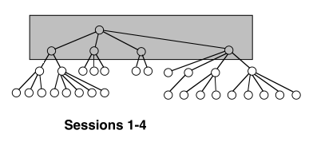
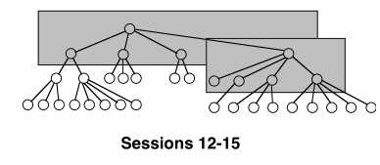
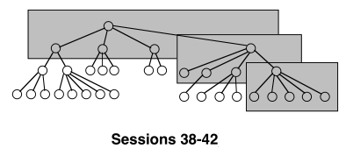
基于分解的集成

Slide 7
基于分解的集成
自顶向下集成
  从主程序开始
  下层模块作为“桩”模块
  桩（stub）：也称存根，模拟被测模块所调用的模块
示例
Procedure GetPINforPAN (PAN, ExpectedPIN)
  If PAN = ‘1123’ Then PIN :=‘8876’
  If PAN = ‘1234’ Then PIN :=‘8765’
  If PAN = ‘8746’ Then PIN :=‘1253’
End
Procedure KeySensor (KeyHit)
  Data: KeyStrokes STACK OF ‘8’.‘8’.‘7’.’cancel’
  KeyHit = POP(KeyStrokes)
End

Slide 8
基于分解的集成
自底向上集成
  从叶节点模块开始
  上层模块作为“驱动模块”
  驱动（Driver）
    模拟被测模块的上级模块
    接受测试数据，把相关数据传送给被测模块
    启动被测模块

Slide 9
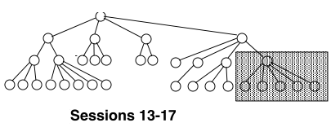
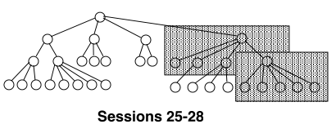
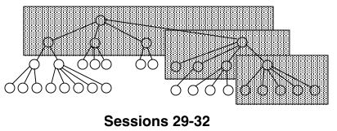
基于分解的集成

Slide 10
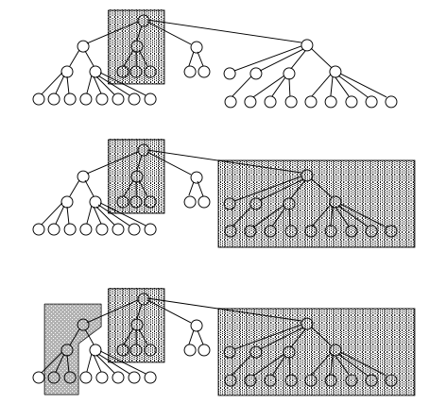
基于分解的集成
三明治集成
  自顶向下和自底向上集成的组合
  桩和驱动器的开发工作较少

Slide 11
集成测试
基于分解的集成
基于调用图的集成
基于路径的集成
案例

Slide 12
基于调用图的集成
  以调用图为基础
2种基本策略
  成对集成
  相邻集成

Slide 13
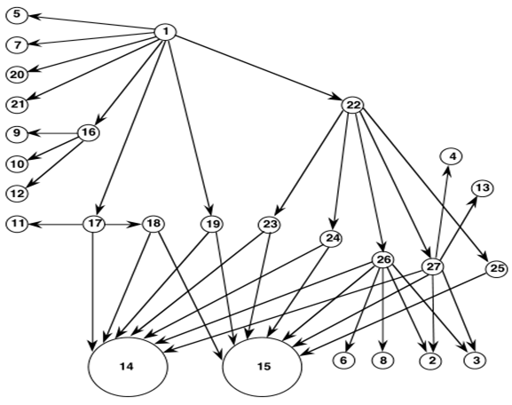
基于调用图的集成
成对集成
  调用图的每条边对应一次集成，降低桩/驱动器的开发量

Slide 14
基于调用图的集成
相邻集成
  以节点的邻居（直接前驱和所有直接后继）为基础进行集成

Slide 15
集成测试
基于分解的集成
基于调用图的集成
基于路径的集成
案例

Slide 16
基于路径的集成
集成测试的修订目标
  不仅测试单元间的接口，而且测试单元间的交互
  接口是结构性的，而交互是行为性的
基于MM-路径的集成方法
  由Paul C. Jorgensen提出
  MM-路径：模块执行路径与消息的交互序列

Slide 17
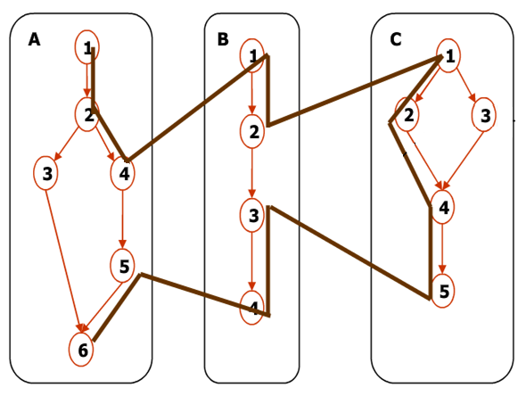
基于路径的集成
源节点
A：1, 5
B：1, 3
C：1
源节点
  单元中的起始节点
  转移控制到其它单元节点之后的紧邻节点

Slide 18
基于路径的集成
源节点
A：1, 5
B：1, 3
C：1
汇节点
A：4, 6
B：2, 4
C：5
汇节点
  单元中的终止节点
  转移控制到其它单元的节点

Slide 19
基于路径的集成
执行路径
MEP(A, 1): <1, 2, 3, 6>
MEP(A, 2) : <1, 2, 4>
MEP(A, 3): <5, 6>
MEP(B, 1) : <1, 2>
MEP(B, 2): <3, 4>
MEP(C, 1): <1, 2, 4, 5>
MEP(C, 2): <1, 3, 4, 5>
源节点
A：1, 5
B：1, 3
C：1
汇节点
A：4, 6
B：2, 4
C：5
执行路径
  从源节点到汇节点的节点序列
  中间没有插入汇节点

Slide 20
基于路径的集成
MM-路径
  一种有向图，节点表示模块的执行路径，边表示消息或模块间的返回
上海大学计算机学院

Slide 21
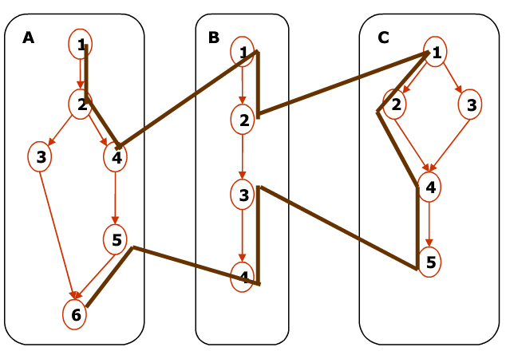
基于路径的集成
执行路径
MEP(A, 1): <1, 2, 3, 6>
MEP(A, 2) : <1, 2, 4>
MEP(A, 3): <5, 6>
MEP(B, 1) : <1, 2>
MEP(B, 2): <3, 4>
MEP(C, 1): <1, 2, 4, 5>
MEP(C, 2): <1, 3, 4, 5>
MEP(A, 1)
MEP(A, 2)
MEP(B, 1)
MEP(C, 2)
MEP(C, 1)
MEP(A, 3)
MEP(B, 2)
上海大学计算机学院

Slide 22
系统测试
基本概念
线索
寻找线索
线索测试策略
上海大学计算机学院

Slide 23
系统测试
传统的集成
    注重测试接口连接
    原理性的，依赖特定程序结构
端到端(End to End, E2E)集成
    从最终用户角度，对系统进行功能测试
    假设单元测试和集成测试已完成
    独立于开发过程和特定程序结构

Slide 24
系统测试
基本概念
线索
寻找线索
线索测试策略
上海大学计算机学院

Slide 25
线索
常用的一些定义
    使用场景
    端口输入和输出的交替序列
    系统状态机中的一个迁移序列
    对象消息和方法执行的交替序列
    原子系统功能(Atomic System Function, ASF)序列

Slide 26
线索
原子系统功能(ASF)
    由端口输入事件发起、遍历一些程序实现逻辑、以一个端口输出事件结束
  线索： ASF序列

Slide 27
系统测试
基本概念
线索
寻找线索
线索测试策略
上海大学计算机学院

Slide 28
寻找线索
行为模型
  合适的模型
    不能太弱，以致没有表达重要行为
    不能太强，以致掩盖感兴趣的行为
  有穷状态机（FSM）
  Petri网
    并发系统
    可用于分析线索交互
上海大学计算机学院

Slide 29
寻找线索
在FSM中寻找线索
  建立FSM
    迁移由端口输入引起，动作为端口输出（ASF）
    FSM可以分层，低层为子FSM
  线索为迁移路径
    关注路径上的输入事件、输出事件
上海大学计算机学院

Slide 30
SATM系统
欢迎!
请插入ATM卡
收据槽
插卡槽
B₁
1
2
3
B₂
4
5
6
现金给付通道
B₃
7
8
9
存款信封通道
0
取消
SATM终端
上海大学计算机学院

Slide 31
SATM系统
S₁
欢迎!
请插入ATM卡
S₂
输入PIN
“取消”
S₃
PIN错
请重新输入
S₄
PIN无效
您的卡被留下，请联系银行
S5
选择事务类型
余额 存款 取款 取消
SATM屏幕S_{i}
上海大学计算机学院

Slide 32
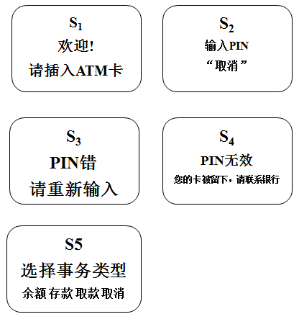
SATM系统
/显示S₁
无效卡/显示S1，退卡
1. 空闲
有效卡/显示S₂
PIN无效/
显示S4, 显示S₁
取消/显示S₁
2. 等待PIN
PIN正确 / 显示S₅
3. 事务选择
B₁
B₂
B₃
…
…
…
SATM的上层状态机
上海大学计算机学院

Slide 33
SATM系统
无效卡 / 显示S₁，退卡
1.空闲
有效卡/ 显示S₂
PIN错或取消/
显示S4, 显示S₁
2.1 第1次
输入PIN
PIN错或取消 /
显示S₃，显示S₂
2.2 第2次
输入PIN
PIN错或取消 /
显示S₃，显示S₂
PIN正确 / 显示S₅
PIN正确 / 显示S₅
2.3 第3次
输入PIN
3. 事务选择
PIN正确 / 显示S₅
PIN输入状态机
上海大学计算机学院

Slide 34
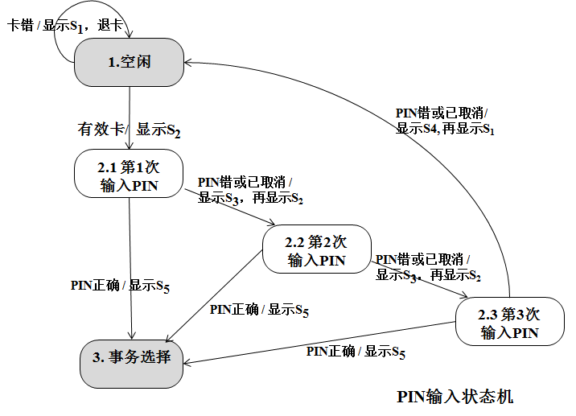
寻找线索
“PIN输入”中的事件
端口输入事件
有效卡
卡错
PIN正确
PIN错
取消
端口输出事件
显示S₁
显示S₂
显示S₃
显示S₄
显示S₅
上海大学计算机学院

Slide 35
寻找线索
2.x.1
收到0数字
X7
取消
数字 / 回显“* _ _ _” x1
2.x.2
收到1个数字
X8
取消
数字 / 回显“* * _ _” x2
2.x.3
收到2个数字
X9
取消
2.x.6
已按“取消”
数字 / 回显“* * * _” x3
X10
取消
2.x.4
收到3个数字
X11 已取消
数字 / 回显“* ** *” x4
2.x.5
收到4个数字
PIN正确 x5
“第x次输入PIN”FSM，x∈{1, 2, 3}
PIN错 x6
上海大学计算机学院

Slide 36
寻找线索
“第x次输入PIN”中的事件
端口输入事件
数字
取消
端口输出事件
回显“* _ _ _”
回显“* * _ _”
回显“* * * _”
回显“* * * *”
上海大学计算机学院

Slide 37

寻找线索
  FSM中的线索为迁移路径，关注输入、输出事件
线索示例1：第一次输入正确PIN（“1234”）
端口输入 | 端口输出
 | S₂显示 “_ _ _ _”
按下“1” | 回显“* _ _ _”
按下“2” | 回显“* * _ _”
按下“3” | 回显“* * * _”
按下“4” | 回显“* * * *”
（PIN正确） | 显示S_{5,} “选择事务类型”
上海大学计算机学院

Slide 38
寻找线索
线索示例2：第三次输入正确PIN
端口输入 | 端口输出
 | S₂显示 “_ _ _ _”
按下“1” | 回显“* _ _ _”
按下“2” | 回显“* * _ _”
按下“3” | 回显“* * * _”
按下“5” | 回显“* * * *”
（PIN错） | 显示S₃ “PIN错”
 | S₂显示 “_ _ _ _”
按下“1” | 回显“* _ _ _”
按下“2” | 回显“* * _ _”
按下“3” | 回显“* * * _”
按下“取消” | 显示S₃ “PIN错”
端口输入 | 端口输出
 | S₂显示 “_ _ _ _”
按下“1” | 回显“* _ _ _”
按下“2” | 回显“* * _ _”
按下“3” | 回显“* * * _”
按下“4” | 回显“* * * *”
（PIN正确） | 显示S₅
上海大学计算机学院

Slide 39
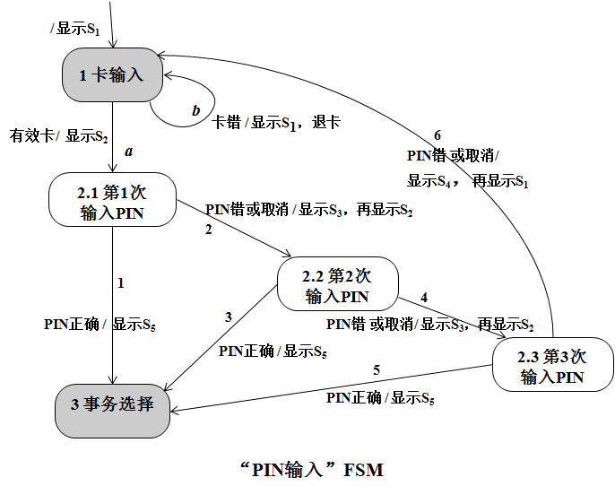
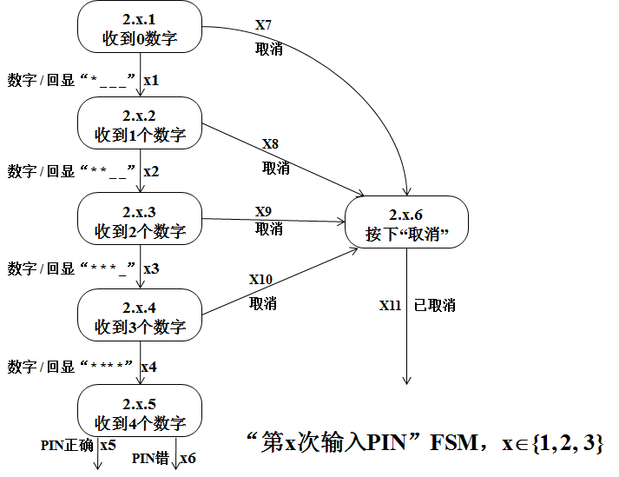
寻找线索
问题：线索爆炸
从1卡输入→事务选择或卡输入：157条路径
b：1条；a.1：1条；a.2.3：5条；a.2.4.5：25条，a.2.4.6：125条
上海大学计算机学院

Slide 40
系统测试
基本概念
线索
寻找线索
线索测试策略
上海大学计算机学院

Slide 41
线索测试策略
怎样从层次FSM中选择路径？
  自底向上策略
  覆盖准则策略
上海大学计算机学院

Slide 42
线索测试策略
自底向上策略
“第x次输入PIN”中的线索路径
输入事件序列 | 路径
1234 | x1, x2, x3, x4, x5
1235 | x1, x2, x3, x4, x6
C | x7, x11
1C | x1, x8, x11
12C | x1, x2, x9, x11
123C | x1, x2, x3, x10, x11
上海大学计算机学院

Slide 43
线索测试策略
自底向上策略
“PIN输入”FSM中的线索路径
输入事件序列 | 路径
1234 | 1
1235 1234 | 2, 3
1235 C 1234 | 2, 4, 5
C C C | 2, 4, 6
怎样组合为完整线索？
上海大学计算机学院

Slide 44
线索测试策略
覆盖准则策略
  节点覆盖
  边覆盖
  …
上海大学计算机学院

Slide 45
线索测试策略
输入事件 | 输出事件 | 覆盖的节点 | 覆盖的边
 | 屏幕2显示 “_ _ _ _” | 2.1 | a
按下“1” | 回显“* _ _ _” | 2.1.1 | x1
按下“2” | 回显“* * _ _” | 2.1.2 | x2
按下“3” | 回显“* * * _” | 2.1.3 | x3
按下“5” | 回显“* * * *” | 2.1.4 | x4
（PIN错） | 显示屏幕3 “PIN错” | 2.1.5, 3 | x6, 2

Slide 46
线索测试策略
 | 屏幕2显示 “_ _ _ _” | 2.2
按下“1” | 回显“* _ _ _” | 2.2.1 | x1
按下“2” | 回显“* * _ _” | 2.2.2 | x2
按下“3” | 回显“* * * _” | 2.2.3 | x3
按下“取消” | 显示屏幕3 “PIN错” | 2.2.4, 2.2.6 | x10, x11
 | 屏幕2显示 “_ _ _ _” | 2.3 | 4
按下“1” | 回显“* _ _ _” | 2.3.1 | x1
按下“2” | 回显“* * _ _” | 2.3.2 | x2
按下“3” | 回显“* * * _” | 2.3.3 | x3
按下“4” | 回显“* * * *” | 2.3.4
 | 屏幕2显示 “_ _ _ _” |  | x4
(PIN正确) | 显示屏幕5 | 2.3.5， 3 | x5, 5
上海大学计算机学院

Slide 47
寻找线索
线索节点（状态）关联
输入事件 | 2.1 | 2.x.1 | 2.x.2 | 2.x.3 | 2.x.4 | 2.x.5 | 2.2.6 | 2.2 | 2.3 | 3 | 1
1234 | × | × | × | × | × | × |  |  |  | ×
1235 1234 | × | × | × | × | × | × |  | × |  | ×
C 1234 | × | × | × | × | × | × | × | × |  | ×
1C 12C 1234 | × | × | × | × |  |  | × | × | × | ×
123C 1C 1C | × | × | × | × | × |  | × | × | × |  | ×
没有输入正确的PIN就可达到状态覆盖

Slide 48
寻找线索
线索迁移（边）关联
输入事件 | x1 | x2 | x3 | x4 | x5 | x6 | x7 | x8 | x8 | x10 | x11 | 1 | 2 | 3 | 4 | 5 | 6
1234 | × | × | × | × | × |  |  |  |  |  |  | ×
1235 1234 | × | × | × | × | × | × |  |  |  |  |  |  | × | ×
C1234 | × | × | × | × | × |  | × |  |  |  | × |  | × | ×
1C 12C 1234 | × | × | × | × | × |  |  | × | × |  | × |  | × |  | × | ×
123C 1C 1C | × | × | × |  |  |  |  | × |  | × | × |  | × |  | × |  | ×

Slide 49
回归测试
软件变化无处不在
  在软件生命周期中，存在各种变化
    需求、设计、实现、技术、软硬件平台等
  变化带来风险
    变化传播效应（change propagations）可能会引人新错误，有时甚至是致命的错误

Slide 50
回归测试
  回归测试是对之前已测试过、经过修改了的程序进行重新测试，以发现修改带来的新错误或由于更改而发现之前未发现的错误
测试目标
  测试变化部分
  检测受影响部分
测试级别
  单元回归、集成回归、系统回归

Slide 51
回归测试
主要问题
  标识变化
  变化影响
  受影响的测试用例
  从已有测试包中选择回归测试用例
  增加新测试用例
  修改已有测试用例
  回归测试包约简

Slide 52
回归测试
软件变化类型
需求规格说明书
  功能的增、删、改
软件体系结构
  增加组件交互，组件的增、删、改
高级设计
  变化状态行为，变化组件交互
  变化数据库、GUI和功能设计

Slide 53
回归测试
低级设计
  变化算法逻辑，变化组件结构
组件
  内部数据，控制结构/数据流，内部函数
组件接口
  调用参数，消息，协议消息和格式
技术/语言

Slide 54
回归测试
变化影响
需求变化影响设计、编码、测试和文档
设计变化影响编码、测试、关联组件、体系结构和组件交互
实现变化影响测试用例、测试数据、测试脚本、测试规约、代码等
测试变化影响其它测试和测试文档
文档变化影响其它文档

Slide 55
回归测试
回归测试与一般测试的比较
 | 一般测试 | 回归测试
测试计划 | 开发测试计划和测试用例 | 修改测试计划，选择、补充、修改测试用例
测试范围 | 检测整个程序 | 检测被修改的相关部分
时间分配 | 产品开发前预算 | 没有预算
完成时间 | 较多 | 较少
执行频率 | 频率高 | 多次

Slide 56
回归测试
回归测试过程
软件变化分析
变化影响分析
定义回归测试策略
建立回归测试包
运行回归测试
报告测试结果

Slide 57
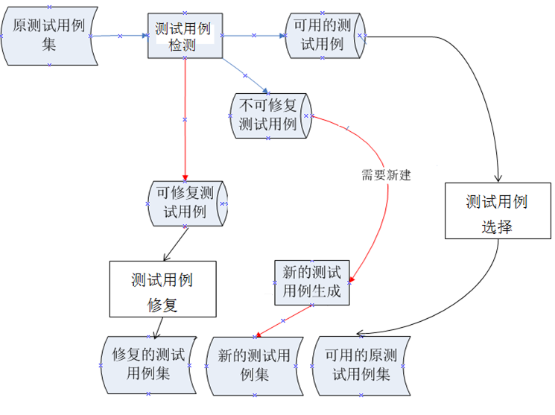
回归测试

Slide 58
回归测试
策略
  （1）全部重新测试
  重新执行之前的所有测试用例
    测试用例数不多或系统大部分被改变时适用
    当测试用例很多而系统改动很微小时，很浪费
  （2）有选择的重新测试
    选择已有测试包的一个子集
    测试用例很多而系统改动很微小时，很有用
    测试用例数目不多或系统更改很多时，不适合

Slide 59
回归测试
重新确认测试用例
    输入不再有效，丢弃或作为负测试用例
    输入有效，预期结果不再有效，产生新的预期结果
    对黑盒测试，如果在功能性需求和测试用例间维护一种可回溯性，有效性确认效率会高得多
    对白盒测试，因为变化会导致设计、编码上的修改，需要生成新的测试用例，或者更改已存在的测试用例以达到一定的覆盖率标准

Slide 60
回归测试
识别错误
  组测试（Group Testing）
    一组模块单独运行正常，集成时可能失败
    利用软件不同版本来帮助发现错误的部分

Slide 61
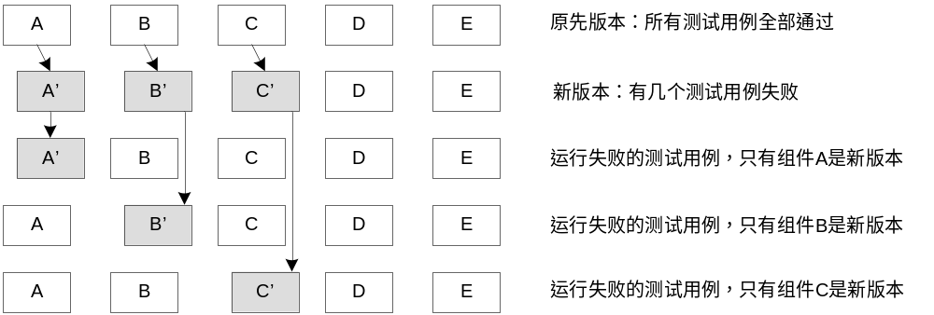
回归测试
组测试示例

Slide 62
回归测试
测试用例选择
  常用选择算法
    选择所有与某个特定模块相关的所有测试用例，及所有集成测试用例
  依据可追溯性原理，从需求到代码，然后再到测试用例，都要可追溯

Slide 63
回归测试
波漪效应分析(Ripple Effect Analysis, REA)
发现所有受影响部分和潜在的受影响部分，以保证软件改变后仍然保持一致性与完整性
波漪效应分析类型
  （1）需求的波漪效应分析
  （2）设计的波漪效应分析
  （3）代码的波漪效应分析
  （4）测试用例的波漪效应分析
  （5）阶段间的波漪效应分析

Slide 64
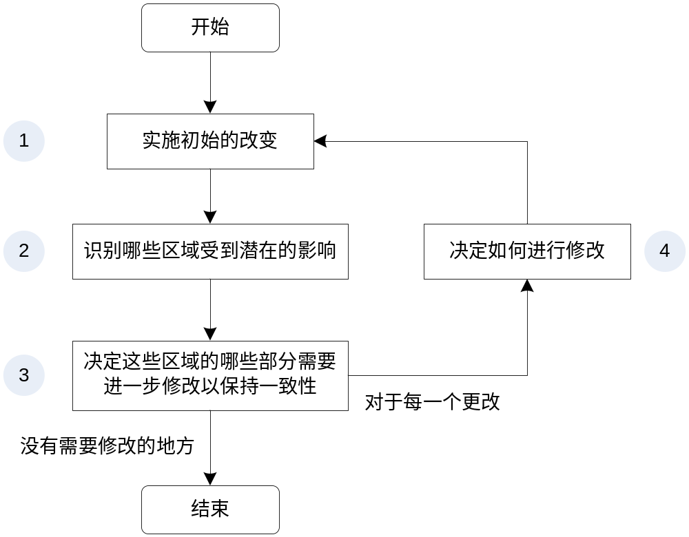
回归测试
波漪效应分析
自动化识别

Slide 65
回归测试
基于图的波漪效应分析
  模块防火墙
  变化的模块，以及所有可能受影响的模块闭包以及相关的集成链
  数据防火墙、类防火墙、状态/迁移防火墙等

Slide 66
回归测试
模块防火墙示例
Main
4
M1
M2
M3
3
变化的模块
M4
M5
M6
M7
1
2
模块防火墙： M5, M1 和 Main
重测试单元： M5,
重集成测试：2, 3, 4
M8

Slide 67
回归测试
代码波漪效应分析
  （1）字符串匹配或者交叉引用
  （2）程序切片
    确认直接和间接的波及，自动地产生巨大的程序切片

Slide 68
回归测试
波漪效应
  直接波漪(Direct Ripples )
    直接被初始的更改影响的元素，它们与更改点有直接的数据或控制依赖
  诱发波漪（Induced Ripples）
    由直接波漪和其他诱发波及引起
  如果直接波漪后不需要进一步的更改，那么诱发波漪就不需要分析。如图（b）

Slide 69
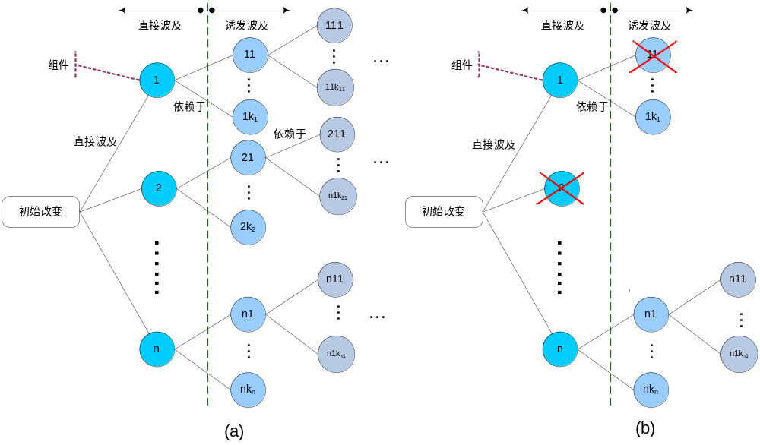
回归测试
波漪效应分析示例

Slide 70
回归测试
程序切片（program slicing）
  切片标准（slicing criteria）
  说明所关心的切片语句开始点和一些变量
  切片
  一个语句集，影响到切片标准里被定义语句的变量值
  向后程序切片（backward program slicing）
  切片中的语句将影响给定切片标准中的变量集
  向前程序切片（forward program slicing）
  切片中的语句将受到切片标准中变量集的影响

Slide 71
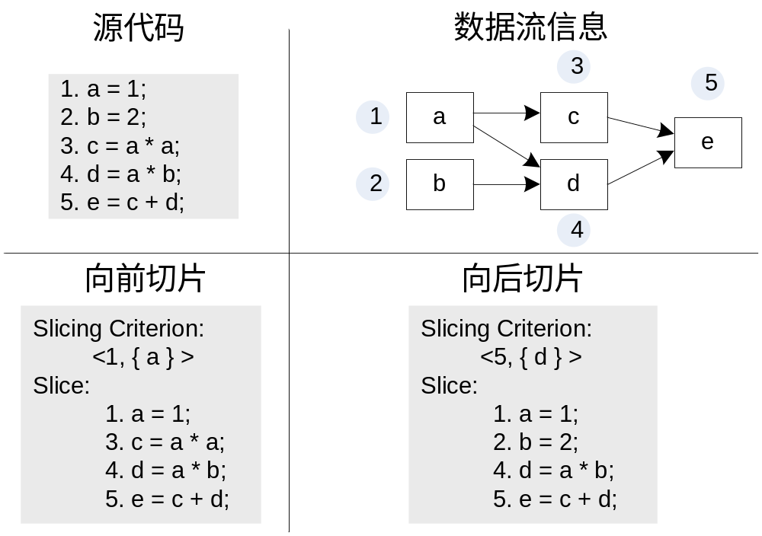
回归测试
程序切片示例

Slide 72
回归测试
程序切片约束
  程序切片方法往往生成数量很大的切片集，可以将切片数量限制在一个比较合理的范围内
  深度限制是将切片中的语句限制在离更改点一个特定距离内以达到限制切片数量
  边界限制是将切片限制在一个特定的模块或函数内

Slide 73
总结
回归测试决定修改是否改变了或破坏了现存的功能
七个步骤
  提出修改需求，修改软件工件，选择测试用例，执行测试，识别失败结果，确认错误，和排除错误
两个主要方法：全部重新测试和有选择的重新测试
波及效应研究改变所带来的直接波及和诱发波及，以保证软件发生改变后仍然保持一致性与完整性
程序切片能自动化帮助进行识别潜在波及影响
回归测试要消耗很多时间，建议使用各种工具来提高效率，并利用模块依赖和修改依赖来帮助分析波及效应

